Slide 1

Лекция 9. Инструменты С++ для
обработки текстовой информации
Конова Елена Александровна
E_Konova@mail.ru

Slide 2
Основные определения
Что такое текстовая информация:
1) символьные константы;
2) символьные переменные (типа char);
3) строки – константы;
4) строковые переменные (массивы символов *char);
5) тип string в пространстве имен std – объектный тип для представления строк;
6) тип String в пространстве имен System – объектный тип для представления строк в кодировке Unicode .

Slide 3
Символьные константы и переменные
Это данные типа char – 1-байтовые данные целого типа
(2 байта в Юникод).
Символьная константа – лексема, которая состоит из изображения символа в одинарных кавычках '':
'*' '?' 'f' 'Я' '~' '#' '1'
Объявление символьной переменной:
char
unsigned char

Slide 4
Внутреннее представление символов
Внутреннее представление данных char – целочисленный код символа.
Согласно кодовой таблице имеет значения от 1 до 127, из них первые 32 – управляющие.
В MS DOS для кодирования используется кодовая таблица ASCII, в Windows – Win1251.
Управляющие символы (ESC-последовательности) в коде программы требуют двух символов для представления, первый символ – слэш '\':
Слэш '\' – '\\'
новая строка – '\n'
табуляция – '\t'
апостроф '' – '\''

Slide 5
Возможности символьного представления
Преимущество представления символов, это возможность обращения к ним как к числовым величинам.
1. Можно использовать операции отношения, чтобы сравнивать символьные значения.
2. Можно использовать символьные переменные для управления при организации циклов обработки.
3. Можно использовать арифметические операции (+, -, ++, --), которые выполняются над значениями кодов.

Slide 6
Операции отношения для символов
При сравнении символьных объектов друг с другом используется порядок следования кодов в кодовой таблице.
char c1=getchar();
char c2=getchar();
...
Примеры операций над символами.
if (c1==c2) // Равны ли два символа.
if (c1<c2) // В лексикографическом порядке.
if (c1>='0' && c1<='9') // Является цифрой.
if (c2>='а' && c2<='я' || c2>='А' && c2<='Я' )
if (c2=='.' || c2==',' || c2=='!')

Slide 7
Управление с использованием символов
Использование символьных переменных для управления при организации циклов обработки :
for (char c = 'a'; c <= 'z'; c++)
{
// например, сравнение с c.
}

Slide 8
Коды символов
Чтобы узнать коды символов, например, для управления программой, нужно знать коды некоторых клавиш:
Enter, Esc, F1, стрелок, и так далее.
Используется функция bioskey() библиотеки <bios.h>.
Эта функция ждет ввода с клавиатуры значения символа, и имеет три способа обращения в зависимости от параметра:
1 – ожидает события,
0 – читает символ,
2 – читает символ с определением регистра.
Пример Foundkey.
Пример Code.

Slide 9
Строковые константы и переменные
Строковая константа – последовательность символов, заключенная в " ", кроме символов \ , " и символа новой строки '\n'.
Управляющие символы, входя в строку, вызывают управляющее воздействие.
Примеры:
"Строка символов."
“Слэш запишем как \\ , новую строку как \n."
" ""апостроф"" повторяем дважды"
Для записи имени файла используется прием:
“D:\\VS_2008\\Proba\\File.txt"
Внутри длинных строк комбинация '\n' означает переход на новую строку.

Slide 10
Строка как переменная
Строковая переменная, это массив типа char – последовательность символов. Является указателем на строку.
char Str[80];

Slide 11
Механизм представления строки
Каждый символ хранится в отдельном байте, включая специальные символы.
В конце строки должен быть нулевой байт '\0', как признак конца строки (термин С-строки).
Добавляется автоматически:
а) при инициализации строки,
б) при вводе строки.
Число символов в строке = длина строки+1 (для нулевого символа).
При формировании строки вручную необходимо добавлять этот символ.

Slide 12
Так, длина константы
'W' = 1 байт,
длина строки
"W" = 2 байта.
Фактически имя строки - это указатель на ее нулевой байт.

Slide 13
Объявление и инициализация строк
Возможно два способа выделения памяти для строк.
1. Как статический массив. Считается, что это плохой стиль, так как длина строки может изменяться ограниченно. На самом деле при обработке строк ограничение на длину существует.
char Str1[80]; // Длина 79 символов.
2. Как динамический массив. При этом создается динамическая строка данных, для которой также необходимо выделение памяти в указанном количестве.
char * Str2;
Str2 = new char[80]; // Выделение динамической
// памяти - 79 символов.

Slide 14
Инициализация строковых переменных
Инициализация, это присваивание значения при объявлении объекта.
Примеры
char * Str1 = "Строка 1 "; // 11 байт.
char Str2[9] = "Строка 2"; // 9 символов.
char Str3[] = "Строка 3";
// специальный инициализатор +1
char Err[4] = "Ошибка"; // ошибка
char Err[10] = "Не ошибка";
// остальные заполнены нулями

Slide 15
Операции над строками
Никаких операций, потому что символьная строка в выражении – это адрес массива символов. Может быть использована везде, где можно использовать указатель.
Не в левой части присваивания!
Присваивание для строк разрешено только при инициализации.
Пример
char Str1[] = "Вася + Наташа";
// Определяется длина строки.
char Str2[22];
Str2 = Str1; // Присваивание указателей.

Slide 16
Ввод-вывод символов и строк
Для символов, строк используются специальные функции ввода и вывода.
1. Форматированный ввод-вывод.
2. Ввод-вывод символов.
3. Ввод-вывод текстовых строк.

Slide 17
Форматированный ввод-вывод
1. Форматированный ввод-вывод – те же функции библиотеки <stdio.h> printf и scanf, использующие форматы:
для символов %c,
для строк %s.
Особенность – при вводе строка вводится до пробела.
Особенность – ввод-вывод буферизованный, то есть данные не попадают в ОП напрямую, а накапливаются в буфере (фрагмент памяти определенного размера).
Буфер проталкивается:
а) при заполнении,
б) при использовании специальных функций (fflush).
Нажатие Enter также проталкивает буфер.

Slide 18
Ввод-вывод символов
2. Ввод-вывод символов
Для получения символа используются функции
getchar(); // getch() getche()
Функция читает из потока по одному символу за обращение. Чтение начинается при нажатии клавиши Enter.
Для вывода используется функция
putchar(символ); //
Функция выводит символ в поток.

Slide 19
Ввод-вывод строк
3. Ввод-вывод строк
Для ввода-вывода строк удобно использовать функции
gets (Строка);
Функция читает из потока последовательность символов до Enter.
puts (Строка);
Функция выводит строку в поток.
Прототипы этих функций описаны так:
char * gets (char *Str);
int puts (const char *Str);

Slide 20
Строки и указатели
Особенности строк связаны с представлением их в памяти как массивов 1-байтовых переменных. Соотношение строк и указателей взаимно однозначное: имя строки, это адрес ее нулевого байта.
Статическая строка объявляется:
char Str1[80];
Указатель, с которым можно связать строку, объявляется:
char *pts; // это 4 байтовая переменная,
// с которой можно связать строку.
Динамическая строка объявляется как указатель, которому выделена память:
char *Str2;
Str2 = new char [80]; // Те же 80 символов.

Slide 21
Прямая адресация элементов строк
1. Использование цикла for
for (int i=0; i<strlen(Str); i++)
{
// Обращение к Str[i];
}
2. Использование do или while
int i=0;
while (Str[i]!='\0')
// Общепринятый способ проверки конца строки.
{
// Обращение к Str[i]
i++;
}

Slide 22
Пример
Пример: копирование одной строки в другую.
int i=0;
do
{
Str2[i]=Str1[i];
}while (Str1[i++]!=’\0’);
puts(Str2);
Нулевой байт должен быть перенесен в строку Str1.

Slide 23
Косвенная адресация
Управляет циклом просмотра указатель типа char *, адресующий один символ.
char Str[80];
char * pS; // Указатель *char на один символ.
pS = Str; // pS указывает на Str[0].
while ( *pS!='\0')
// Пока не встречен нулевой символ.
{
// Обращение к элементу = *pS;
pS++;
}

Slide 24
Пример
Пример: копирование одной строки в другую.
char *pts1;
char *pts2;
pts1 = Str1;
pts2 = Str2; // Запомнили
do
{
*pts2++ = *pts1;
}while (*pts1++ != ’\0’);
Развернуть, как просто (в примере).
В стиле С++:
while ((*pts2++ = *pts1)=’\0’);

Slide 25
Ошибки при работе со строками
Практически все ошибки связаны с механизмами выделения памяти для строк.
Если при объявлении указателя текстовая строка проинициализирована, то выделена память, равная длине этой строки. Нельзя пытаться записать в эту строку больше символов, чем выделено.
Если при объявлении указателя текстовая строка не проинициализирована, то память под запись строки вообще не выделена, и этот указатель можно использовать только как рабочую переменную для косвенной адресации при работе с какой-либо строкой.

Slide 26
Двумерные текстовые массивы
Двумерные текстовые массивы, это массивы строк.
Объявление:
char Text [7][15];
Инициализация:
char * Day[] = {"Понедельник", "Вторник", "Среда", "Четверг", "Пятница", "Суббота", "Воскресенье"};
Управление:
если len – число строк, то
for (i==0; i<len; i++)
{
// Управление в i-той строке
puts (Day[i]);
}
Пример.

Slide 27
Функции и строки
Два случая.
1. Строка является параметром функции.
2. Функция возвращает строку.

Slide 28
Строка является параметром функции
Передача строки в функцию выполняется так же, как и передача массивов. Строка – формальный параметр функции, передается как:
char Имя_строки[]
или char * Имя_строки
В вызывающей программе строка фактический параметр строка может быть динамическим или статическим массивом.
Через параметр в функцию передается адрес начала символьного массива. Функция и вызывающая программа имеют одинаковые права на изменение содержимого строки.
Длина строки не передается, так как строка имеет признак конца '\0', который позволяет управлять циклами перебора символов строки, не выходя за ее пределы.
Пример.

Slide 29
Функция возвращает строку
Функция должна сформировать новую строку и вернуть ее.
Новую строку можно вернуть через параметры или через имя функции. В втором случае это должна быть функция, возвращающая указатель на строку, ее прототип должен иметь вид:
char * S (char * Str[]);

Slide 30
Пример
Функция дублирует символы строки.
char * S_double (char * str[])
{ // Формирование новой строки – динамические массивы.
char * new_S = new char [2* strlen(str)];
int i=0, j=0;
while (str[j]!=’\0’)
{
new_S[i] = str[j];
new_S[i+1]= str[j];
i+=2; j++;
}
return new_S;
}

Slide 31
Пример
Обращение.
char Str[20];
gets(Str);
char *S;
S= S_double(Str);
puts(S);

Slide 32
Библиотеки работы с символами и со строками текста
Библиотека <ctype.h>
Библиотека <string.h>
Библиотека <stdlib.h>

Slide 33
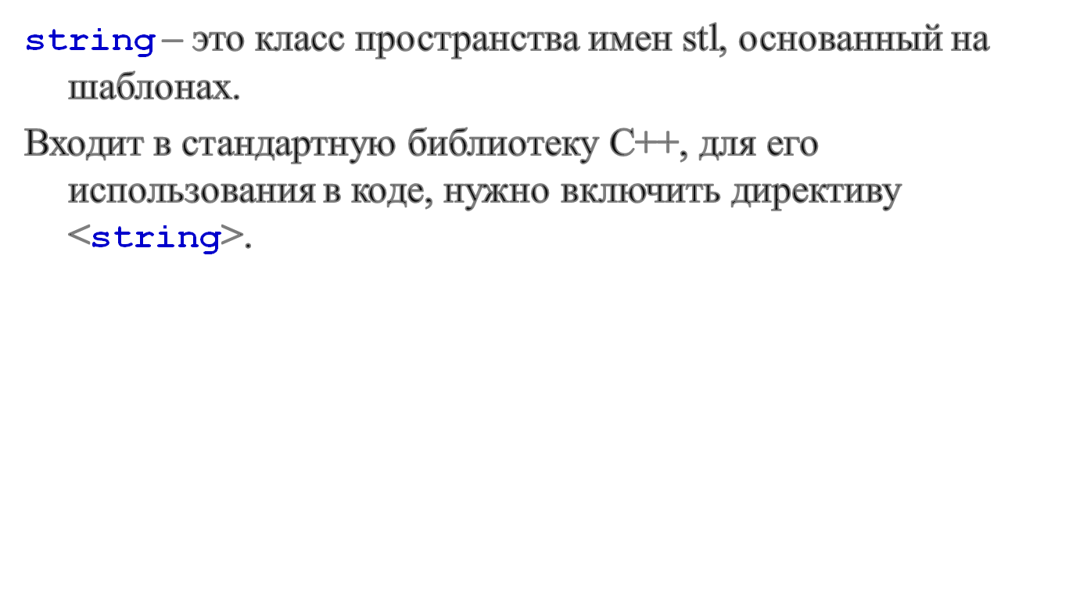
Объектный тип string

Slide 34
Пример использования
#include <iostream>
#include <string>
int main()
{
std::string str;
std::cout << "Enter your name: ";
std::getline(std::cin, str);
std::cout << "Hello, " << str << "!!! \n";
return 0;
}

Slide 35
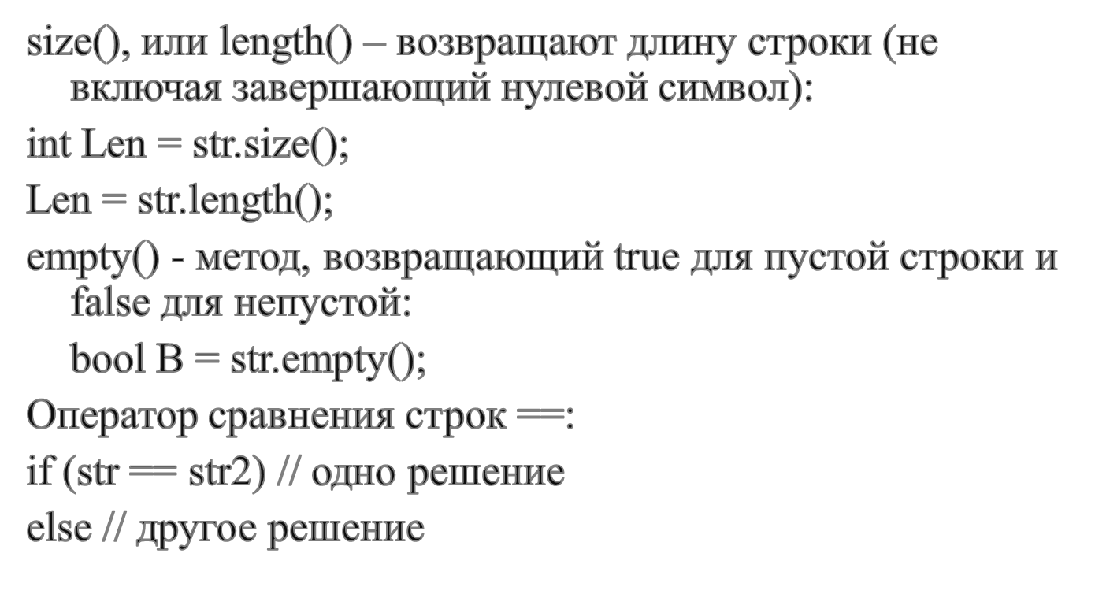
Некоторые методы строк

Slide 36
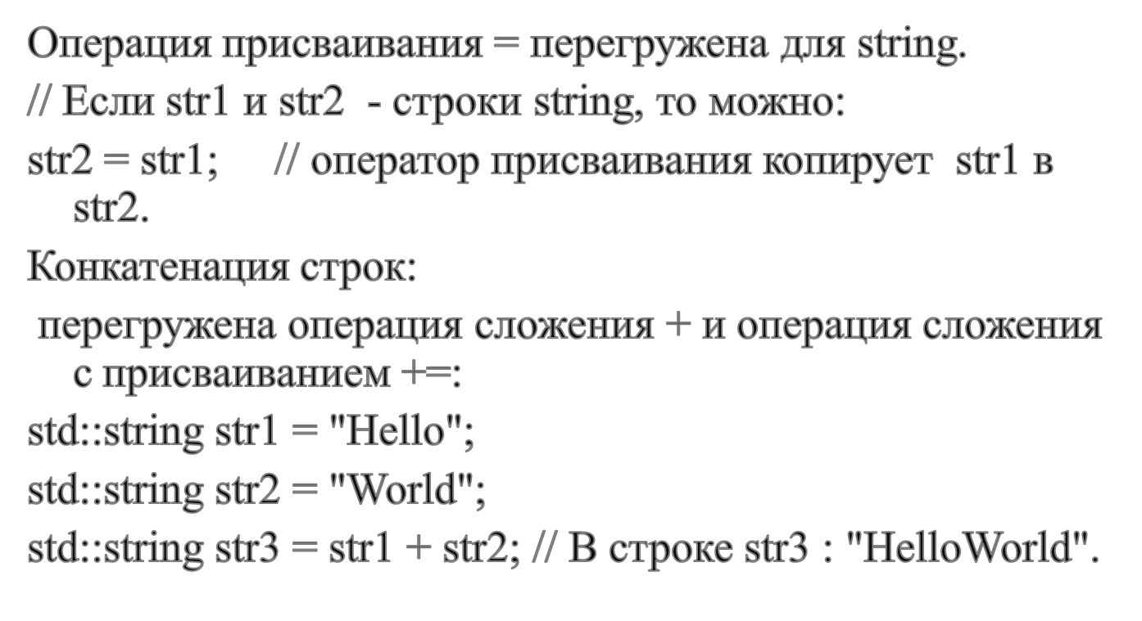
Некоторые методы строк

Slide 37
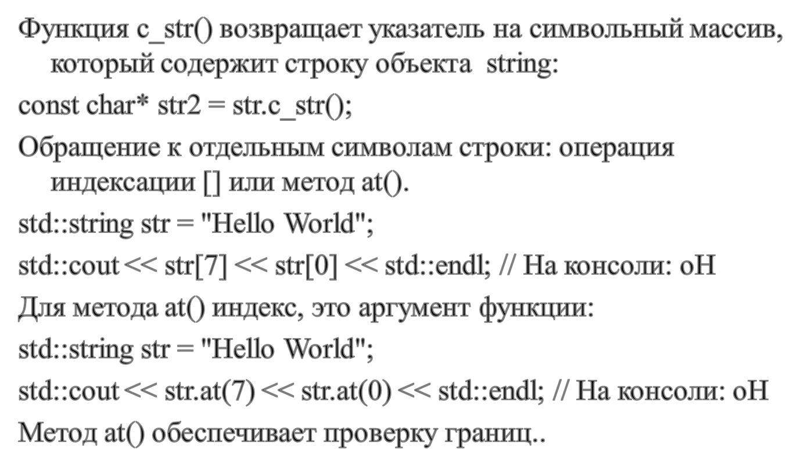
Доступ с содержимому строк

Slide 38
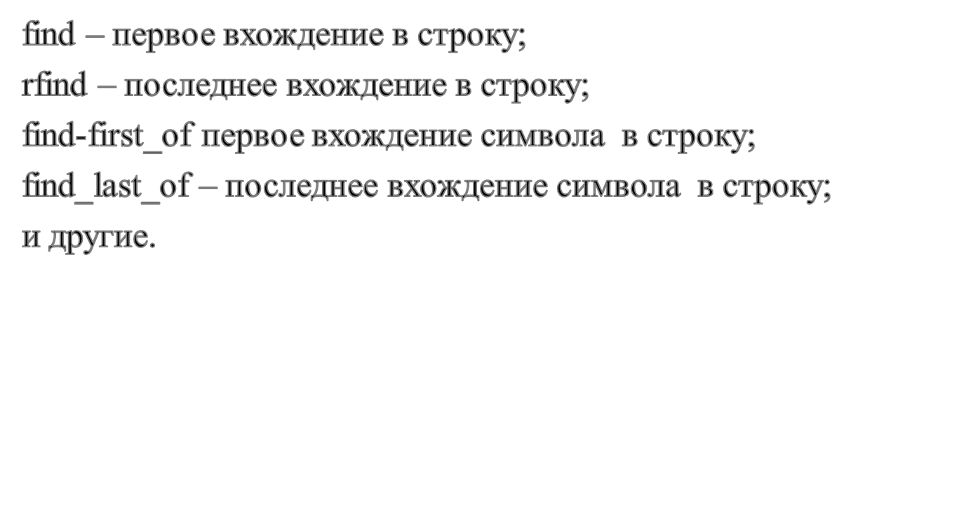
Некоторые методы строк для поиска

Slide 39
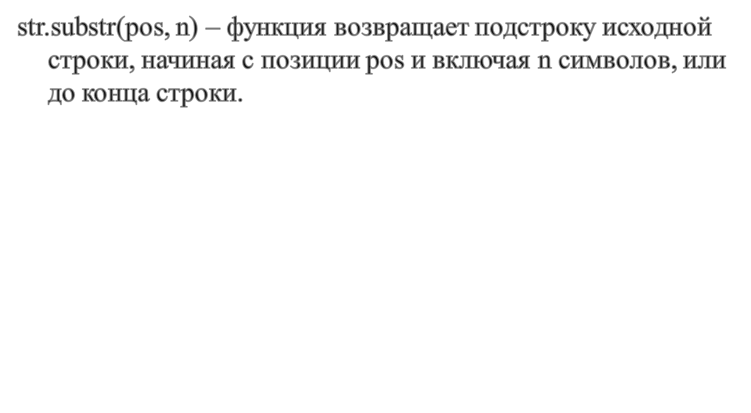
Поиск подстроки

Slide 40
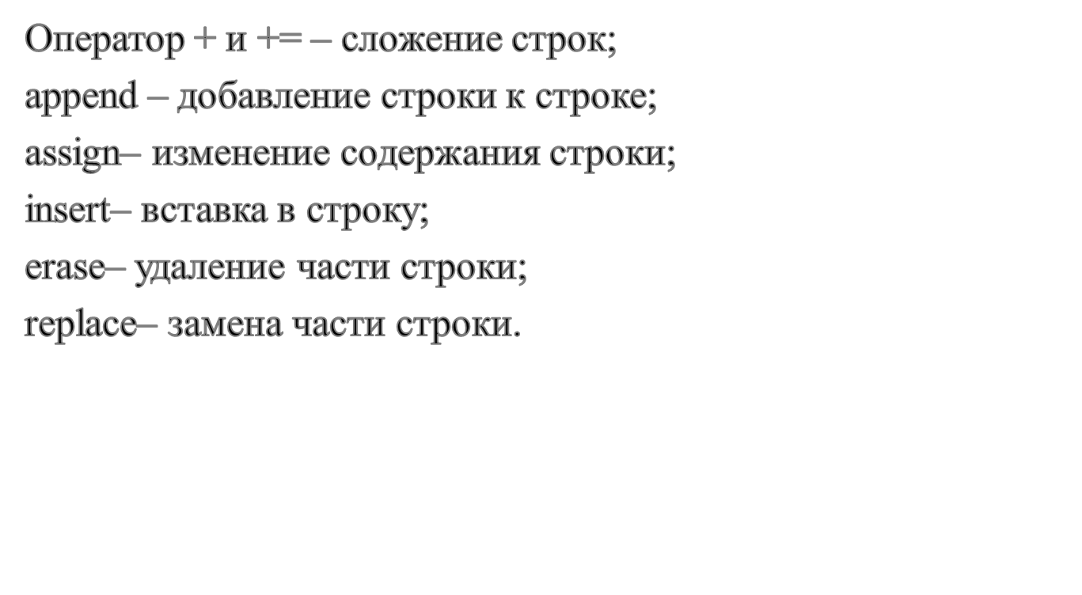
Редактирование строк

